Slide 1
Проблема
Энергоэффективности
И
Энергосбережения
Шереметинская Александра,
ученица 10А класса,
МБОУ «СОШ №10»

Slide 2
Цель:
изучение проблем и перспектив решения энергоэффективности на разных уровнях: государственном, городском , школьном

Slide 3
Задачи:
повысить осведомленность общества об экологических проблемах, связанных производством электроэнергетики;
изучить историю энергетической промышленности;
выяснить проблемы современной энергетики;
- разработать методы и способы эффективного энергосбережения

Slide 4
Целесообразность

Slide 5
Ответственный выбор за необходимость и целесообразность своих потребностей
Что хочу, то и делаю!
Сколько хочу, столько беру!
Проблема:
недостаточность осведомленности общества об экологических проблемах. В том числе связанных с производством

Slide 6
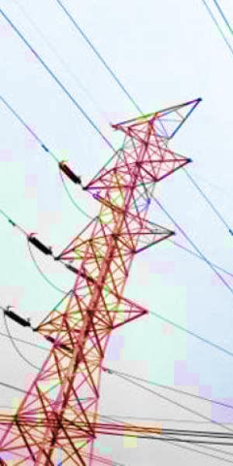
актуальность
Энергетика:
основа развития производственных сил в любом государстве
обеспечивает бесперебойную работу промышленности, сельского хозяйства, транспорта, коммунальных хозяйств.
Основным потребителем электроэнергии остается промышленность, хотя ее удельный вес в общем полезном потреблении электроэнергии значительно снижается.
Стабильное развитие экономики невозможно без постоянно развивающейся энергетики.

Slide 7
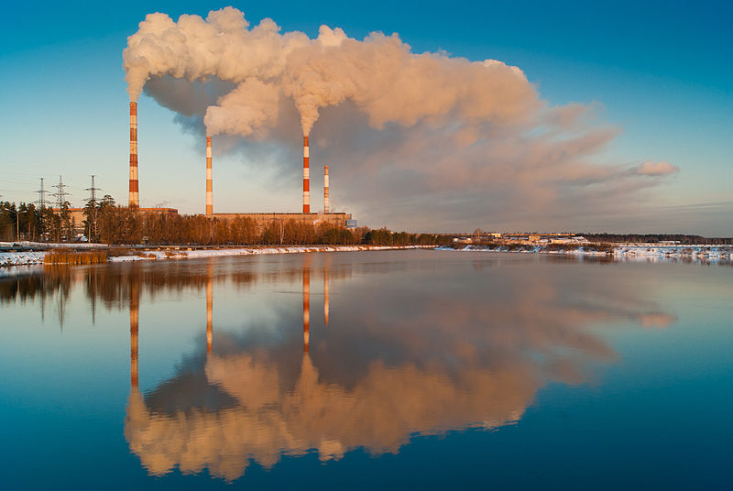
актуальность
Негативные последствия
Экологическая опасность - проблема для традиционных нефтедобывающих регионов, так как они загрязняют окружающую среду нефтью и нефтепродуктами.

Slide 8
Структура изучения проблемы
Исследовательский этап – РЕФЕРАТ
1.1 Краткий экскурс в историю развития энергетики
1.2. Проблемы современной энергетической отрасли
Пути решения проблемы – МИНИ-ПРОЕКТ
2.1. Перспективы решения проблемы энергоэффективности на государственном уровне
2.2. Перспективы решения проблемы энергоэффективности на городском уровне.
2.3. Пути решения проблемы энергосбережения на уровне местного сообщества (на примере МБОУ «СОШ№ 10»

Slide 9
Исследовательский этап
Реферат «Проблемы энергосбережения и энергоэффективности»
Предмет исследования – энергетика как отрасль хозяйства
объект исследования – эффективность энергосбережения, проблема природосбережения

Slide 10
Гипотеза
большое потребление электроэнергии, ведёт к исчезновению ресурсов;
при использовании энергосберегающего оборудования и осознанного экономия энергии Россия может избежать природного кризиса.

Slide 11
методология
поисковый (обзор информационных источников),
консультирование с учителями физики, географии, биологии.

Slide 12
Проблемы российской энергетики
1. Проблема физического и морального старения оборудования.
2. Диспропорции в топливо энергообеспечении.
3. Глобальные экологические проблемы: выброс дымовых газов в атмосферу, нагрев прямосточных вод

Slide 13
Решение проблемы
Государственный уровень
Локальный уровень
местное сообщество

Slide 14
Решение проблемы на
государственном уровне
1Реконструкция и перевооружение электростанций. Наиболее экологически чисты это парогазовые электростанции, которые подходят для газо-нефтяных районов.
2. Ужесточение контроля за соблюдением экологических требований к работе ЭС.
3. Подготовка высококвалифицированных специалистов в области природоохранной деятельности.

Slide 15
Решение проблемы на городском уровне

Slide 16
Решение проблемы на уровне местного сообщества
Формирование экологической ответственности
Уменьшение нецелесообразных потребностей в энергоресурсах
Решение проблемы природосбережения

Slide 17
Решение проблемы на уровне местного сообщества
Реализация проекта «Энергия природы: шаг навстречу»
Цель – формирование эмоциональной причастности к проблемам природосбережения и экологической культуры школьников
Необходимые ресурсы:
1.Участники проекта –учащиеся эколого – краеведческого объединения «Туесок» (7 – 9 классы)
2. Технические средства – компьютер, принтер.
3. Источники информации – интернет –ресурсы, научно-популярная литература, современные периодические издания научной тематики.
Схема управления проектом:
Руководители: Люфт Е.В., учитель биологии, эколог
Лавренюк А.Н., учитель физики
Организаторы: учащиеся эколого – краеведческого объединения «Туесок»
Участники проекта: учащиеся. Родители, педагогический коллектив МБОУ «СОШ №10»

Slide 18
Мероприятие | Результат
Экологический тематический час «Энергия природы на службе у человека» | В результате экологического мероприятия учащиеся усвоили, что энергия, которой пользуется человек, берет свое начало в природных недрах. Потребление энергии так или иначе связано с экологическими последствиями.
Интеллектуальный поединок «Открытие»: «Альтернативные виды энергии» | Изучение научно – популярной литературы, выступления учащихся на конференции «Мои открытия», презентация своих рефератов по теме «Альтернативные источники энергии»
Школьный конкурс рисунков на тему энергосбережения | В холле школы организована выставка детских рисунков.
Школьный конкурс буклетов по теме «Экономим энергию – экономим семейный бюджет» | На школьных информационных стендах представлены лучшие буклеты по заявленной тематике
Школьный конкурс экологических листовок «Экономим энергию – бережем природу» | Экологические листовки представлены в школьной библиотеке, вывешены в классных кабинетах, а также размещены на информационных досках в жилых подъездах.
Выступление лекторской группы в классах по теме «Как можно экономить энергию и семейный бюджет» | Обучение самым простым приемам энергосбережения в быту. Привитие навыков экономного расходования электроэнергии в домашних условиях
Организация «КомандыБережливых» Проведение расчёта «Что нам стоит день прожить?» | Практическая деятельность «Анализ потребляемой энергии в сутки в семье ученика. Расчет расход энергии в семье в денежной форме»
Слет экологов и энергетиков | Итоговое мероприятие «Энергия природы: шаг навстречу», инициативные группы учащихся презентуют свои мини – проекты, в которых анализируют проблемы, перспективы решения, оценивают слабые и сильные стороны проектов

Slide 19
Результаты работы над рефератом
Знакомство с историей развития энергетики;
Изучение видов энергии,
Выяснение их положительных и отрицательных характеристик
Выяснение проблем современной российской энергетики

Slide 20
Ожидаемый результат от проекта
Разработка путей решения проблемы энергосбережения в образовательном учреждении,
- Привлечение внимание общественности к проблеме энергосбережения
- Убеждение общественности в том, что экономия энергии позволяет сберечь природные ресурсы.

Slide 21
Спасибо
за внимание!

